Slide 1
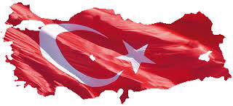
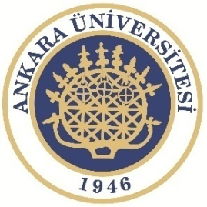
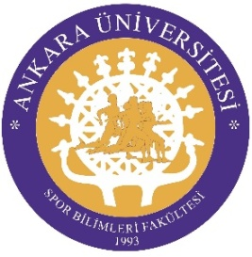
Türkiye Cumhuriyeti’nin İlk Yıllarında Gençlik ve Spor Politikaları
Yrd. Doç. Dr. Velittin BALCI
Ankara Üniversitesi Spor Bilimleri Fakültesi
Notes:
Saygıdeğer misafirler, hoş geldiniz.
Hazırlığım sırasında bir grup kaynaktan yararlandım. Kaynakları okurken tekrarlayan bir şekilde dikkatimi çeken konu da şu oldu: Bazen, sert ifadelere rastladım. Katılmadıklarım ve tartışma yaratabilecek ifadeleri olduğu gibi aktarmamaya çalıştım. Ancak, bu sunuda yine de yanlı ya da katılmadığınız ifadelere tanık olursanız, bunların tartışılabilir olduğunu belirtmek isterim (ama benimle değil). Anlatacaklarımın bir kısmı sosyolojik ve tarihsel tahlil. Belgeler de diğer bir kısmı.
Çağdaş Türk sporunun örgütlenmesinde ve beden eğitimi ve spor politikalarının belirlenmesinde Cumhuriyetin ilk yıllarına karşılık gelen dönemin incelenmesi bize bugünkü sporda yönetim, kültür ve eğitim anlayışı hakkında da bir fikir verecektir.

Slide 2
Anlatım içeriği olarak;
Spor olgusunun 1900 yılların başındaki ve daha sonraki yıllara atfedilebilecek bir değerlendirmesini,
Türkiye Cumhuriyeti kurulmadan önce Osmanlı İmparatorluğu’ndaki spora kısa bir bakışı,
Türkiye Cumhuriyeti’nin ilk yıllarındaki sporun görünümünü tasarlamaya çalıştım.
Ankara Üniversitesi Spor Bilimleri Fakültesi

Slide 3
Siyaset toplumun genel bir örgütlenme aracı, devlet de toplumun siyasal örgütü olduğu için, toplumsal yaşantının her kesiminde gizli veya açık devlet mevcuttur.
Ankara Üniversitesi Spor Bilimleri Fakültesi
Notes:
Başlarken, dünya genelinden oluşagelen birkaç önemli olguyu paylaşmak isterim. Siyaset toplumun genel bir örgütlenme aracı, devlet de toplumun siyasal örgütü olduğu için, toplumsal yaşantının her kesiminde gizli ve ya açık devlet mevcuttur.

Slide 4
“Spor, yalnızca içinde yapıldığı toplumun değil, dünyanın da çelişkilerini, sürtüşmelerini, sorunlarını yansıtan bir aynadır” (Fişek, 1983)
‘Spor yönetiminin devlete karşı bağımsızlığı’ diye bir şey yoktur, olacaksa bile evrensel kullanışlılıktan yoksundur.
‘Sporun devlete karşı görece en bağımsız olduğu söylenilen , Anglo-Amerikan spor yönetimi modellerinde bile olmamıştır; devlet var olduğu sürece de olamaz’.
Ankara Üniversitesi Spor Bilimleri Fakültesi

Slide 5
Bugünkü anlamda spor, İngiltere de XIX. Yüzyılın ortalarına doğru büyümeye başlar.

Slide 6
Spor pek açık biçimde, sanayi dünyasındaki gelişmelerin daha da kızıştırdığı gerilimleri, onlara simgesel, töresel bir biçim vererek yola-düzene koymak ister; yarışmalar kurallar içine alınır. Sporla çarpışma-çatışma yasallaştırılır.

Slide 7
Sporun yayılışını destekleyen bir başka neden, bedensel sağlığı koruma, bedenin eğitimini ve bedeni yüceltmektir. Spor açık havanın vaadidir (1900’lü yılların başlarında).

Slide 8
“İyi bir sporcu iyi bir savaşçıdır “ .
Notes:
Dernekleşme ve kulüpleşme de, sporun gelişmesine yardımcı olur: Amaç daha kuvvetli ve dayanıklı gençlerin yetiştirilmesidir; hareket noktası da, “iyi bir sporcu iyi bir savaşçıdır “ ilkesidir.

Slide 9
Kitle spo­ru, kitle basını ve kitle rejimleri
Notes:
Büyük basının gelişmesiyle, spor, seyirlik bir şey olup çıkar ve yurttaş­lar, ulusal tutkularla spora bağlanırlar. Avrupa'da 30'lu yıllarda Kitle spo­ru, kitle basını ve kitle rejimleri, etle-tırnak gibi birbirine bağlı bir yapı oluştururlar.

Slide 10
Spor ve Propaganda
1936 Berlin Olimpiyatları
Notes:
Spor, özellikle Mussolini ile Hitler'in rejimlerinde propaganda amaçlı kullanılmaya başlamıştır (1936 Berlin Olimpiyatları buna en iyi örneklerden birisidir); daha sonra Stalin tipinde rejimler, bu sistemi taklit edecek, şampiyonlar üretmek ve politikalarının bayrağını onlara taşıtmak için, daha sert uygulamalara girişecek, ayıklayıcı olacak, katı eğitimlere başvuracaklardır.

Slide 11
Fragmented pattern of transformations
-parçalanmış dönüşümler süreci-
Notes:
Okuma yaparken Klasik tarih yaklaşımı yerine tarihi “parçalanmış dönüşümler süreci” (fragmented pattern of transformations) olarak ele alan Foucault’cu yaklaşımı sporun tarihi gelişimiyle ilişkilendirmeye çalıştım.

Slide 12
Spor alanındaki en önemli iktidar nesnesi bedenlerdir ve bunlar hem bireysel hem de toplumsal bedenler olarak okunmalıdırlar.
Notes:
Dağınık iktidar alanları içeren toplumsal formasyonun söylemsel olarak ve maddi pratikler yoluyla inşa edildiğini vurgulayan Foucault’dan yola çıkılarak sporun da bir iktidar alanı olarak ele alınması mümkündür. Spor alanındaki en önemli iktidar nesnesi bedenlerdir ve bunlar hem bireysel hem de toplumsal bedenler olarak okunmalıdırlar. Dolayısıyla spor, bedensel disiplinin sağlandığı ve çeşitli tekniklerle toplumsal bedenin inşa edildiği alanlardan biri olarak kavranabilir.

Slide 13
Foucault’ya göre,
-biyo-iktidar kavramı-
bedenin ve benliğin ‘ekonomik’ ve ‘politik’ güçleri üzerinde uygulanan tekniklerin ve yöntemlerin analiziyle ilgilidir.
Notes:
Foucault’a (1994) göre, bedenin denetim altına alınması ve beden bilinci, bedenin iktidarca ele geçirilmesi ve boyun eğmesiyle mümkün olmaktadır. Cimnastik, askerî talimler, kas geliştirme, güzel bedenlere övgüler söylenmesi iktidarın sağlıklı bedenler üzerinde, yürüttüğü aralıksız ve titiz çalışmalardır.

Slide 14
Tatilleri standartlaştırma politikaları (Hitler’in 3 ideasından ikisi Tatil ve Spor)
Bir oyun olarak rekreasyonu ve seyirciliği düzenlemek.
Notes:
Özellikle tarihsel süreçte Foucalt’çu anlayışın erkeksi ve kassal sporun toplumdaki etkisinin verimli ve etkin bir şekilde olduğunu kanıtlayan gelişmelere tanık olundu. Bu, devlet tekeli ve egemenliğinin şiddetle birlikte meşrulaştırmak için sporun kullanılması olarak yorumlanabilmektedir. Hükümetler sporu, toplumu veya sporun kendisini normalleştirmede kullandılar. Tatilleri standartlaştırma politikaları (Hitler’in 3 ideasından ikisi Tatil ve Spor), bir oyun olarak rekreasyonu ve seyirciliği düzenlemek. Devletin Sporun rekabetçi tarafını da kısmen denetim altında tutarak onu yönetmesi, kaynakları tahsis etmesi, kentsel halk sağlığına dönük işler yapması, askeri bir kondisyonlanma sağlaması(savaşa hazır bir gençlik yaratmak), isyancı siyasetin saptırılması, gençleri canlandırmak için fitness testlerinin yapılması ve bunların okullara kadar indirgenmesi, biyo politik yaklaşımların bir ürünü olarak yorumlanmaktadır.
Kısaca Foucault’nun sunduğu kavramsal çerçeveden hareket edecek olursak, modern sporların ortaya çıkışını modernleşme ve modern iktidar tekniklerinin oluşum sürecinin önemli bir parçası olarak irdeleyebiliriz.

Slide 15
Modern anlamda beden terbiyesi olarak spor, Osmanlı İmparatorluğu’nun son döneminde üzerinde çok durulan, önemsenen bir unsurdur.
Bedenin terbiyesi’nin fikir babaları ve uygulayıcıları arasında iki isim öne çıkar: Selim Sırrı ve Rıza Tevfik.
Notes:
Konjektürel olarak yukarıda ana hatlarıyla değindiğim sporun Türkiye’de ki yansımalarını geri kalan zamanımda sizinle paylaşmaya devam edeceğim.
Modern anlamda bedenin terbiyesi olarak spor, Osmanlı İmparatorluğu’nun son döneminde üzerinde çok durulan, önemsenen bir unsurdur. Beden terbiyesi’nin fikir babaları ve uygulayıcıları arasında iki isim öne çıkar: Selim Sırrı ve Rıza Tevfik. İmparatorluk döneminde gündelik alışkanlıklar, yasaklar ve gelenekler dolayısıyla rağbet ve saygı görmeyen bedensel hareketliliğe, bu iki öncünün girişimiyle itibar sağlanmaya çalışılır. Spor, bedensel hareketlilik, sağlık, canlılık ve ilerleme düşüncesini ilham eden bir pratik olarak II. Meşrutiyet döneminin açılımlarından biri sayılır. Geç imparatorluk döneminde bedenin terbiyesi ile ilgili açılımlar, Batı’daki gelişme seyrini takip etmiştir (Akın, 2004).

Slide 16
Modern beden terbiyesi Osmanlı topraklarında ilk kez askeri okullar bünyesinde uygulanmıştır. 1860’ların ilk yarısından itibaren, basit fiziki hareketler ve mücadele sporları öğretimi, askeri okulların müfredatlarına girmiştir.
Notes:
Jimnastik dersleri 1869’daki Maarif-i Umumiye Nizamnamesi’nin 23. maddesiyle bütün rüştiyeler için zorunlu kılınmıştır. Derslerin amacı, vücut kusurlarını düzeltmek ve sağlığı korumaktır.

Slide 17
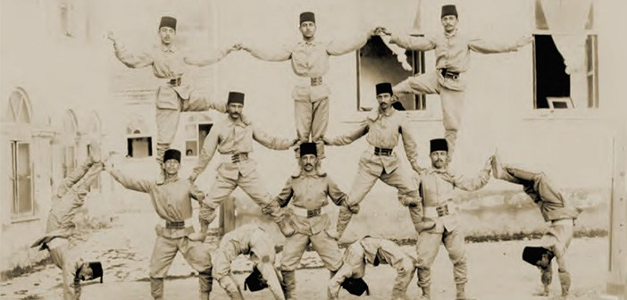
1870’lere doğru, bazı sivil okullar da cimnastik derslerini riyazet-i bedeniye adı altında zorunlu ders olarak programlarına alırlar.
Mekteb-i Bahriye Talebeleri
Notes:
Genel kabule göre, bu okulların öncüsü birçok yeniliğin ilk uygulayıcısı olan Mekteb-i Sultani’dir. Mekteb-i Sultani sadece okullardaki beden terbiyesi faaliyetleriyle değil, okuldaki beden terbiyesi faaliyetlerinin halka açık özel gösterilerle sergilenmesi yoluyla da modernlikle ilişkili yeni spor anlayışını ve modernliğin beden ve bireyle kurduğu yeni ilişkiyi halk içinde yaygınlaştırmaya çalışmıştır(Akın, 2004).

Slide 18
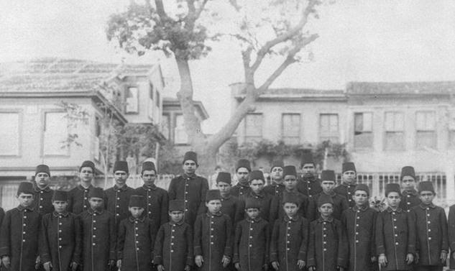
1892’de açılan Aşiret Mektepleri’nin eğitim programlarına “ayak talimi” dersleri
Aşiret Mektebi’nden bir görünüm
Notes:
1892’de açılan Aşiret Mektepleri’nin eğitim programlarına “ayak talimi” derslerini dahil etmesi imparatorluğun son döneminde gerçekleştirilen bir diğer adımdır. Burada ders veren Selim Sırrı’ya göre bu mekteplerdeki öğrenciler ayak talimi dersleri sayesinde, vücut sağlıklarına özen göstermeyi öğrenecek ve disiplin altına alınacaklardır (Akın, 2004).

Slide 19
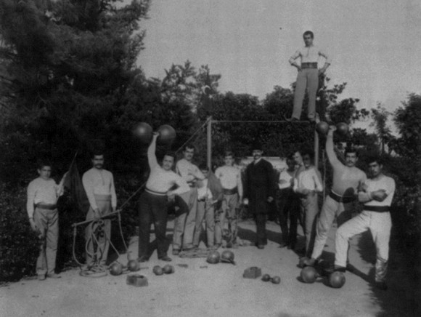
Mekteb-i Sultani, Beşiktaş Jimnastik Kulübü (1903), Galatasaray (1905), Fenerbahçe Kulübü (1907)
Notes:
II. Abdülhamid Dönemi, istibdat devri olarak anılmasına rağmen, fiziki kültüre verilen önemin artması, Osmanlı sporcularının bazı uluslararası yarışmalara ilk kez katılmaları, spor kulüplerinin kurulması, modern spor dallarının bazılarında müsabakalar tertip edilmesi, padişahın bedensel faaliyetlere ve spora verdiği değeri gösterir. Örneğin, Mekteb-i Sultani, birçok spor etkinliğinin öncülüğünü yapmıştır. Beşiktaş Jimnastik Kulübü (1903), Galatasaray (1905), Fenerbahçe (1907) gibi spor kulüpleri bu dönemde kurulmuşlardır.

Slide 20
Federatif Örgütlenmeler
İstanbul Futbol Birliği (1903-1910),
İstanbul Futbol Kulüpleri Ligi (1910-1914), Cuma Ligi (1913-1915),
Cuma Birliği (1915-1919),
Türk İdman Birliği (1919-1923), Pazar Ligi (1920-1922)
Notes:
Artık devlet, beden terbiyesi ve spor meselesini bir program çerçevesinde ele almaya başlamıştır.
Bir ilk olarak, 19. yüzyılın ilk çeyreğinde spor kulüpleri kendi aralarında müsabakalar düzenlemeye başlamışlardır. Sırasıyla, İstanbul Futbol Birliği (1903-1910), İstanbul Futbol Kulüpleri Ligi (1910-1914), Cuma Ligi (1913-1915), Cuma Birliği (1915-1919), Türk İdman Birliği (1919-1923), Pazar Ligi (1920-1922) spor kulüplerini lig organizasyonları altında toplamaya yönelik girişimlerdir. Fişek, İstanbul Futbol Birliği’ni ilk federatif örgütlenme olarak niteler. Bu örgütlenme sayesinde, kulüplerin sistemsiz biçimde karşılaşmalar yapmak yerine, planlı programlı bir düzenlemeye tabi olduklarını söyler (Fişek, 1983).

Slide 21
Notes:
Osmanlının son dönemlerinde eğitim kurumlarıyla başlayan modernleşme hareketleri, modern sporun okullara girmesiyle de kendisini gösterir.
Sporu bedensel sağlık, rekabet ve boş zaman etkinliği gibi amaçlarla yapan bu tür organizasyonlar, I. Dünya Savaşı öncesi yerini beden terbiyesini militarist eğilimlerle uygulayan organizasyonlara bırakmıştır.

Slide 22
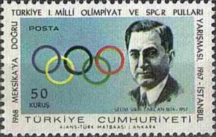
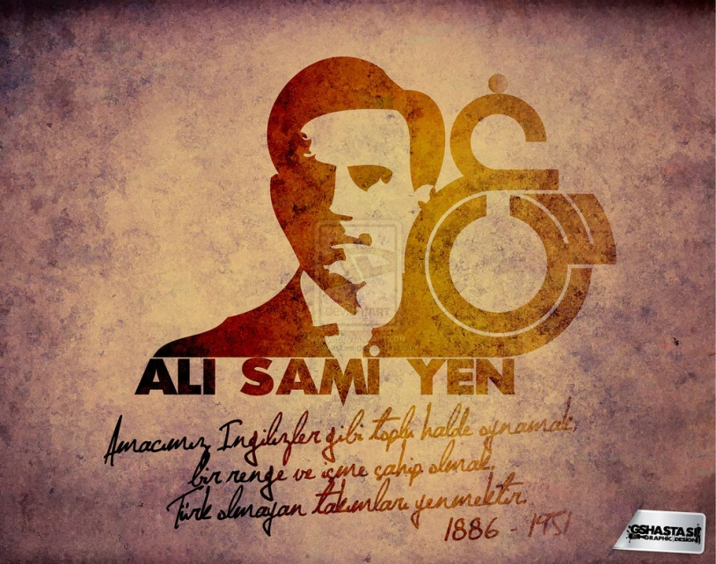
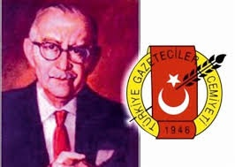
Selim Sırrı Tarcan
Selim Sırrı Tarca
Ali Sami Yen
Burhan Felek
Notes:
Erken Cumhuriyet dönemindeki asıl gelişme ise, spor alanında yaşanan ulus-devlet temelli bir kurumsallaşma sürecidir (Yarar, 2009). Spor, devlet için artık sağlıklı, disiplinli ve üretken vatandaşlar yetiştirme ve uluslararası arenada ulusal birliği sembolleştirme işlevleri gören etkin bir faaliyet alanıdır. 1923’de Türkiye Cumhuriyeti Devleti kurulduktan sonra Osmanlı Olimpiyat Cemiyeti kendini fesheder. Meşrutiyet idaresine çalışkanlığı ve bilgisiyle kendini kabul ettirmiş olan Selim Sırrı Tarcan, Cumhuriyet döneminde de çalışmalarını sürdürecektir. Feshedilen cemiyetin yerine, Ali Sami Yen ve Burhan Felek ile birlikte Türkiye Milli Olimpiyat Komitesi’ni kurarlar. Türkiye Cumhuriyeti’nin resmen davet edildiği ilk olimpiyat oyunu 1924’te Paris’te olimpiyatlarıdır (Çapan, 1999). 1928’de de Türkiye Cumhuriyeti Amsterdam’daki olimpiyat oyunlarında temsil edilir. Genç Cumhuriyet’in içinde bulunduğu ekonomik sıkıntı, 1932’de Los Angeles’ta yapılan Olimpiyat Oyunları’na Türk kafilesinin katılmasını engeller.

Slide 23
Fişek (1983), Cumhuriyet dönemi spor yönetimini üç aşamada ele alır:
1922-36 arası Türkiye İdman Cemiyetleri İttifakı dönemi.
1936-38 arası Türkiye Spor Kurumu dönemi
1939-45 arası Beden Terbiyesi Genel Müdürlüğü dönemi.
Notes:
Fişek, Cumhuriyet dönemi spor yönetimini dört aşamada ele alır:
1922-36 arası Türkiye İdman Cemiyetleri İttifakı dönemi.
1936-38 arası Türkiye Spor Kurumu dönemi
1939-45 arası Beden Terbiyesi Genel Müdürlüğü dönemi. Bu dönemde beden terbiyesi mükellefiyeti gibi bir uygulama ile II. Dünya Savaşı’nın yarattığı gerilim, fiziki kültür politikasına yansımıştır.

Slide 24
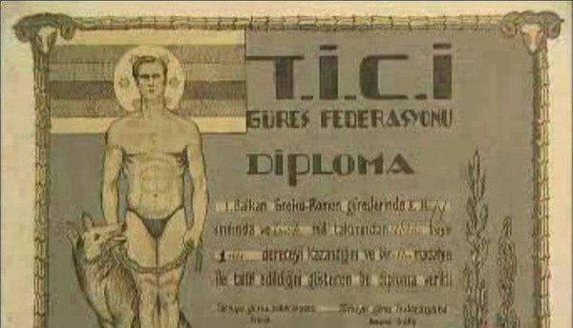
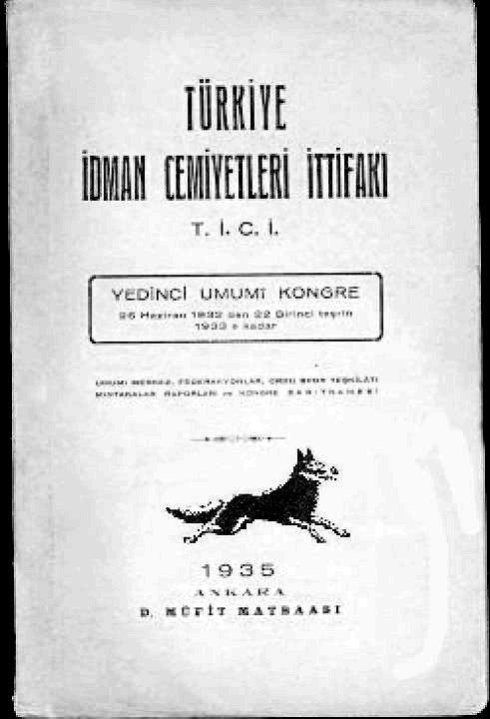
.
Notes:
Cumhuriyet yönetiminin, sporun kurumsallaştırılması yönünde attığı ilk ve en önemli adım İsviçre Spor Federasyonu’nun organizasyon biçimine benzer şekilde tasarlanmıştır olan TİCİ’dir. İlk kurulduğunda spor kulüplerinin yarı bağımsız bir örgütü olan TİCİ, Kurtuluş Savaşı’nın bitişiyle birlikte, tüm spor işlerini koordine eden tek yetkili organa dönüşmüştür (Fişek, 1983).
TİCİ’nin faaliyetleriyle, Cumhuriyet döneminde spor yurt sathına yayılmış ve dalların sayısı artmıştır. Bu şekilde spor kulüplerinde futbolun egemenliği bir ölçüde kırılırken, atletizm, güreş, basketbol, halter, bisiklet, binicilik, boks, yelken, hokey, eskrim, tenis ve voleybol federasyonları kurularak uluslararası federasyonlara üyelik için başvurular yapılır.
Yerine getirdiği işlevler düşünüldüğünde, devletten bağımsız olarak var olabilecek bir örgüt olan TİCİ, tek parti yönetiminin merkeziyetçi tavrının etkisiyle devletin fiziki kültür alanındaki resmi politikalarının yürütücüsü olmanın dışında bir işlev üstlenmemiştir. Başka birçok kurumda olduğu gibi, TİCİ’nin de üst düzey yöneticilerinin çoğu bürokratlar ya da siyasi elitle yakın ilişki içinde olan kimselerdir. Bu organik bağ, beden terbiyesinin halk terbiyesi seferberliğinin önemli bir uzantısı olduğu anlaşıldıkça daha da kuvvetlenmiş, devletin sportif etkinliklere ve beden politikalarına doğrudan müdahalesi artmıştır. Cemiyet’in 1924’te toplanan ilk kongresinde Atatürk’e “hami reislik”, İnönü’ye ise “fahri reislik” verilmesi kurumun devletle olan ilişkisinin göstermektedir.

Slide 25
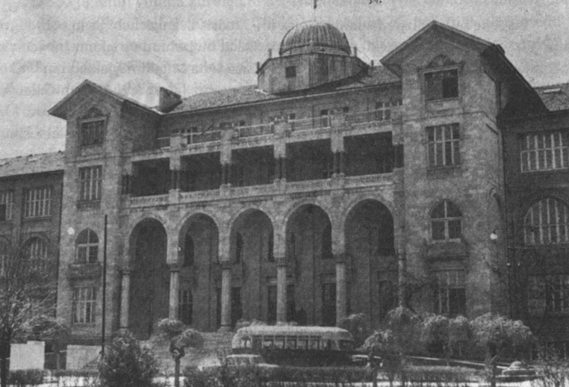
Gazi Terbiye Enstitüsü
Notes:
Bu dönemde Almanya’dan Carl Diem gibi beden terbiyesi eğitimcileri Türkiye’ye gelmiş ve Türkiye’de beden terbiyesi ve spor faaliyetlerinin gelişimine katkıda bulunmuşlardır. “O yıllarda Ankara’daki Gazi Terbiye Enstitüsü Alman eğiticilerin en fazla mesai yaptıkları kurumdur. Davet edilen Alman eğiticiler arasında en önemlilerinden biri Carl Diem’dir. Diem’in raporunda, çocuklar ve gençlerin bedensel eğitimine ağırlık verilmiştir. 1933’te Gazi Terbiye Enstitüsü’ne öğrenci olarak giren Faik Gökay, Alman hocalardan Prof. Kurt Dainas’ı da hatırlamaktadır. Danias’tan başka, Alman kökenli bir kadın eğitmenden söz edilmektedir. Danias atletizm dersleri verirken, bu eğitmen, ritmik cimnastik dersleri vermektedir. Ancak spor eğitimi alanında Almanlar tek değildir. İsveç’li eğitmenlerin de faaliyette bulundukları bilinmektedir. Bu eğitmenler geleceğin Türk eğitmenlerin eğitimine öncülük etmişlerdir.
1936 yılında Gazi Terbiye Enstitüsü ilk kız öğrencilerini kabul eder ve Berlin’de yapılan olimpiyat oyunlarına iki Türk kadın sporcu, Halet Çambel ve Suat Aşeri (Tarı), katılır. Eskrim dalında yarışan iki kadın sporcu dereceye girmemiş olsalar da tarihsel bir ana tanıklık ederler.

Slide 26
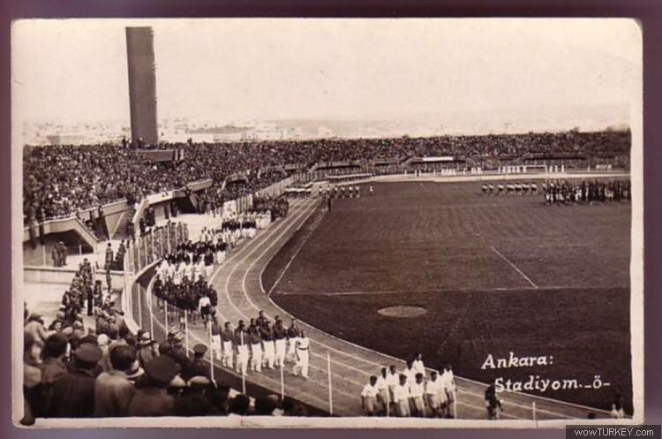
Türk Spor Kurumu (TSK-1936 )
Notes:
1936 yılında Türkiye’deki spor yönetimi açısından da önemli değişiklikler yaşanır. TİCİ’nin 1936’daki 8. kongresinde, kurumun adının Türk Spor Kurumu (TSK) olarak değiştirilmesi kararı alınmıştır. Ad değişikliğinden daha önemlisi. TİCİ’nin yerini TSK’nun alması beden terbiyesi konusunda daha fazla girişimde bulunulmasını ve verimli çalışmalar yapılmasını sağlamıştır. Spor programları, organizasyonları ve tesisleri TSK döneminde sayıca artmıştır. Örneğin, ilk uluslararası standartlara uygun stadyum, 15 Aralık 1936’da Ankara’da, 19 Mayıs Stadyumu adıyla açılmıştır.

Slide 27
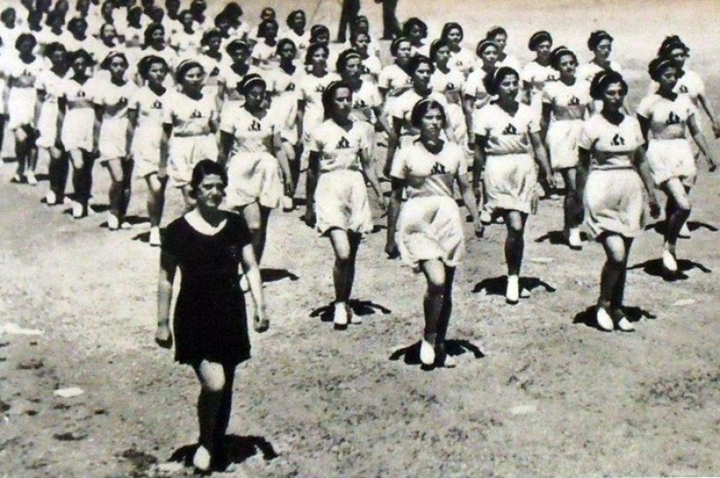
“Sağlam kafa sağlam vücutta bulunur’’
Halkevlerinin tabii üyeleri genç Türk kızları Ankara'nın 19 Mayıs stadyumunda idman gösterisinde.
Notes:
Bu stadyum, ulus devletin sembolü olan yeni başkent Ankara’da, Cumhuriyet rejiminin sembollerinin, askerler, genç kız ve erkekler ile çocukların kıyafetleri ve müzikli gösterilerinde uyguladıkları figürler eşliğinde resmi geçit yaptığı milli bayramlara yıllarca ev sahipliği yapmıştır.
Yeni rejimin örgün eğitim kurumu olarak tasarladığı Halkevleri örgütlenmesi spor faaliyetleri üzerine olan eğitim çalışmalarında da işlevseldir. Bu kurumlarda “sağlam kafa sağlam vücutta bulunur” şiarıyla, ruhun eğitimi için bedeni disiplin altına almak için spor faaliyetlerini kapsayan programlar uygulamaya sokulur. Bu programlar, mahalli şartlara uygun spor, eski sporların ihyası, atlı, yaya, bisikletli geziler, uzun bisiklet turları, dağcılık, yüzme, garplı sporlardan tenis, eskrim ve benzerlerini içermektedir. Spor şubeleri halkevlerinin en yaygın şubelerindendir ve cimnastik hareketlerinin kitlesel olarak uygulanmasını hedefleyen bu şubelerdeki temel anlayış, yurttaşlara modern sağlık anlayışının esası olan kapalı mekan cimnastiğini öğretmek ve bunun günlük yaşayışın en lüzumlu bir aracı olduğuna inandırmaktır.

Slide 28
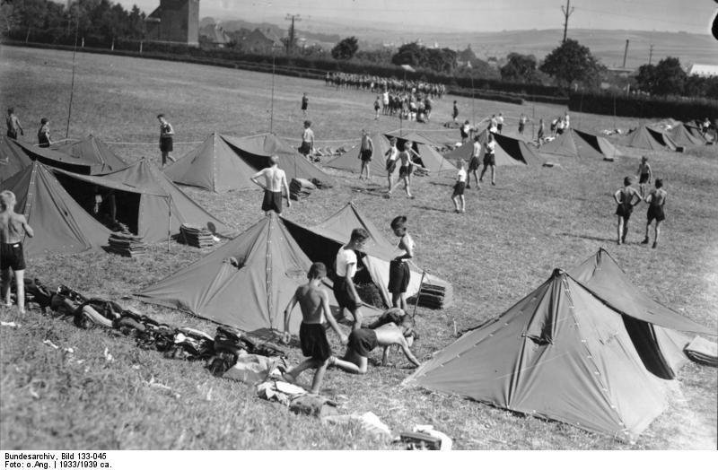
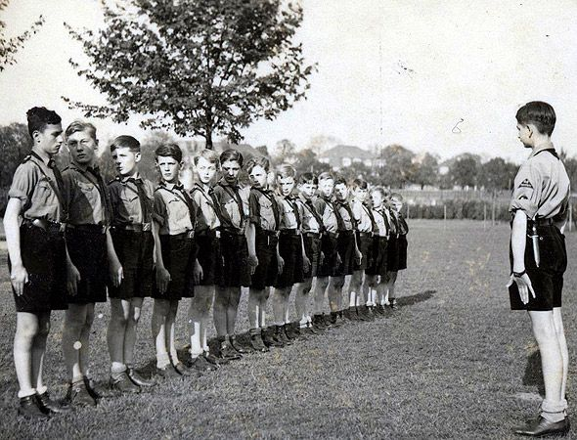
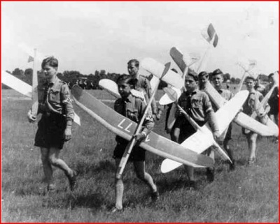
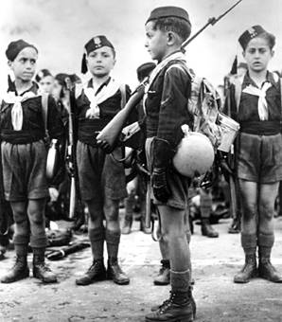
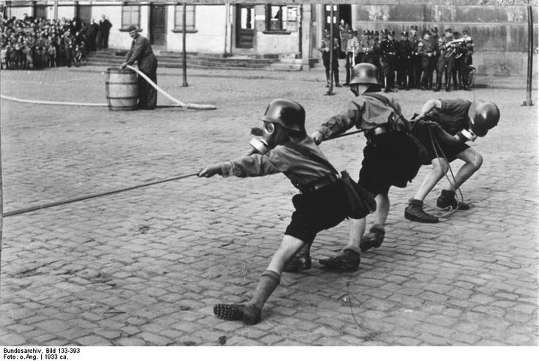
Notes:
II. Dünya Savaşı’nın patlak vermesi, beden terbiyesi ve sporun askerlik pratikleri ile bir arada düşünülmesine yol açmıştır. Genç Cumhuriyet, bu konuda da Batı Avrupa’dan, özellikle de Almanya ve İtalya’dan ilham almıştır. O dönemde, Alman gençlik teşkilatı Hitler-Jugend ile İtalya’daki benzeri örgüt olan Ballila’nın hukuki yapıları örnek alınarak yerli bir yapılanmaya gidilmiştir.

Slide 29
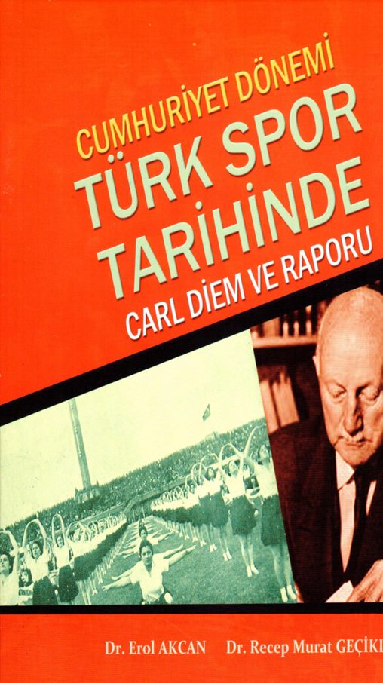
Notes:
Sportif faaliyetlerin boş zaman faaliyeti ve rekabet yaratıcı birer eğlence olmanın ötesine geçirilmesi çabaları, futbolun, kitleleri edilgenleştirici bir branş olarak geri plana itilmesi zorunluluğu hakkındaki tartışmalarla eşzamanlı ilerler. Gençliğin futbola duyduğu ilginin tutkuya dönüştüğüne inanan yerli uzmanlar, bu ilgiyi, vatan savunmasına yarayacak alanlara, örneğin atıcılık, kayak, uçuş sporları, yüzme gibi branşlara kanalize etme gayreti içine girmişlerdir. Bunun yanında milli sporların yeniden canlandırılması ve bu sayede de milli duyguların uyandırılarak, olası bir savaş durumunda gençliğin ruhen ve bedenen vatan savunmasına hazır bulunması gereği üzerinde durulmuştur. Diem’in raporunun değerlendirmeye alınmasıyla başlayan süreç, II. Dünya Savaşı’nın ortaya çıkardığı acil durumla baş etme zorunluluğuyla birleşince, beden terbiyesi ile ilgili tüm faaliyetlerin Başbakanlığa bağlı ortak bir çatı altında toplanmasına karar verilmiştir.

Slide 30
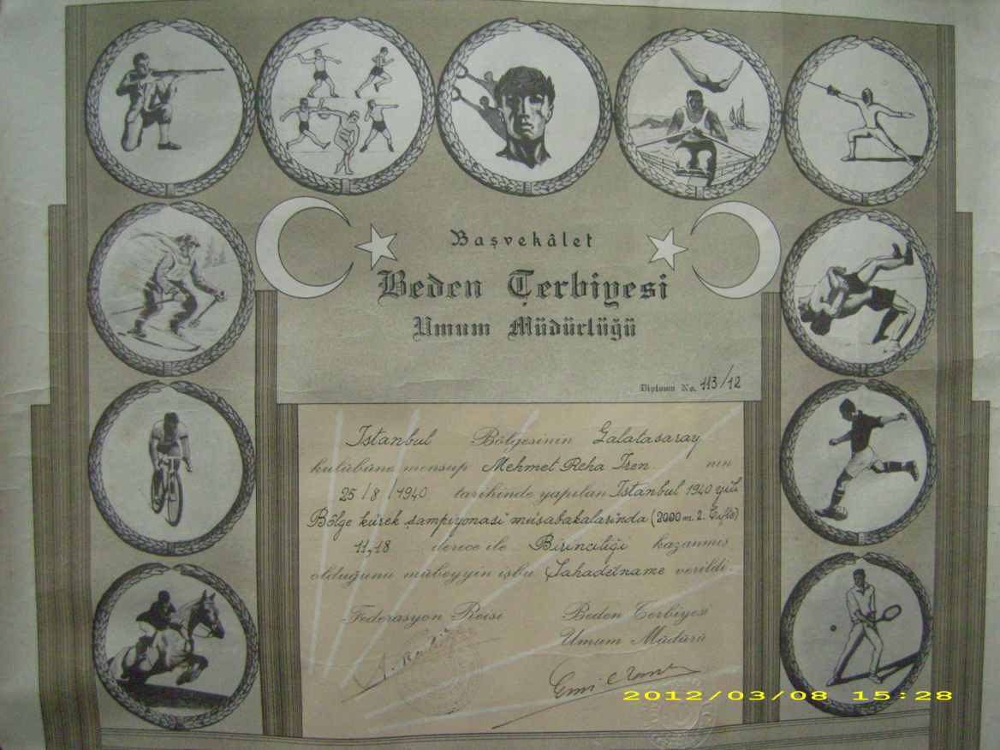
1938’de Beden Terbiyesi Genel Direktörlüğü (BTGD) kurulur.
Dönemin bir diploma örneği
Notes:
Böylelikle, 1938’de Beden Terbiyesi Genel Direktörlüğü (BTGD) kurulur. Direktörlüğün başına Tümgeneral Cemil Tahir Taner getirilir. Danışma kurulu üyeleri arasında Adnan Menderes ve Burhan Felek de vardır. BTGD’nin kurulmasından hemen sonra mevcut federasyonlar lağvedilir. Yeni federasyonlar kurulur. Bunlar atletizm, futbol, güreş (boks ve halter), su sporları, bisiklet (motosiklet), atıcılık, dağcılık ve kış sporlarıdır. Tenis, hentbol, basketbol, voleybol ve diğer branşlar ise tek bir federasyon şemsiyesi altında toplanır: Sportif Oyunlar Federasyonu.
Federasyonlara 1940’da İzcilik Federasyonu da eklenecektir.
1930’larda kısa askerlik süresinin, savaş sanatı ile ilgili en gerekli bilgilerin kazandırılması için yetersiz olduğu düşüncesinden hareketle, farklı yaş gruplarından kadın ve erkekleri temel askerlik bilgileri konusunda eğitecek yeni bir yapılanmaya gidilmiştir. 1926 yılında itibaren, askerlik dersleri liseler ve öğretmen okullarının son iki sınıfında uygulanmaya başlanmış ve ders bitiminde öğrenciler silah kullanmayı öğretmeyi de hedefleyen, izci kamplarını andıran 15 günlük kamplara gönderilmişlerdir (Akın, 2004). 1930’ların ortalarından itibaren ise askerlik dersleri okullarda yaygınlaşmaya başlamıştır. Öte yandan tüm bunlar askeri yönelim taşıyan fiziki kültür faaliyetleriyle desteklenmiştir. Nitekim 1938’de kabul edilen Beden Terbiyesi Kanunu çerçevesinde “Beden Terbiyesi Mükellefiyeti” adı altındaki yeni bir uygulama, başta gençler olmak üzere tüm halka temel askerlik becerilerini kazandırmak ve onları ülke savunmasına hazırlamak amacıyla başlatılır. Bu uygulamayı ülke çapında yönlendiren Tümgeneral Cemil Tahir Taner’dir.

Slide 31
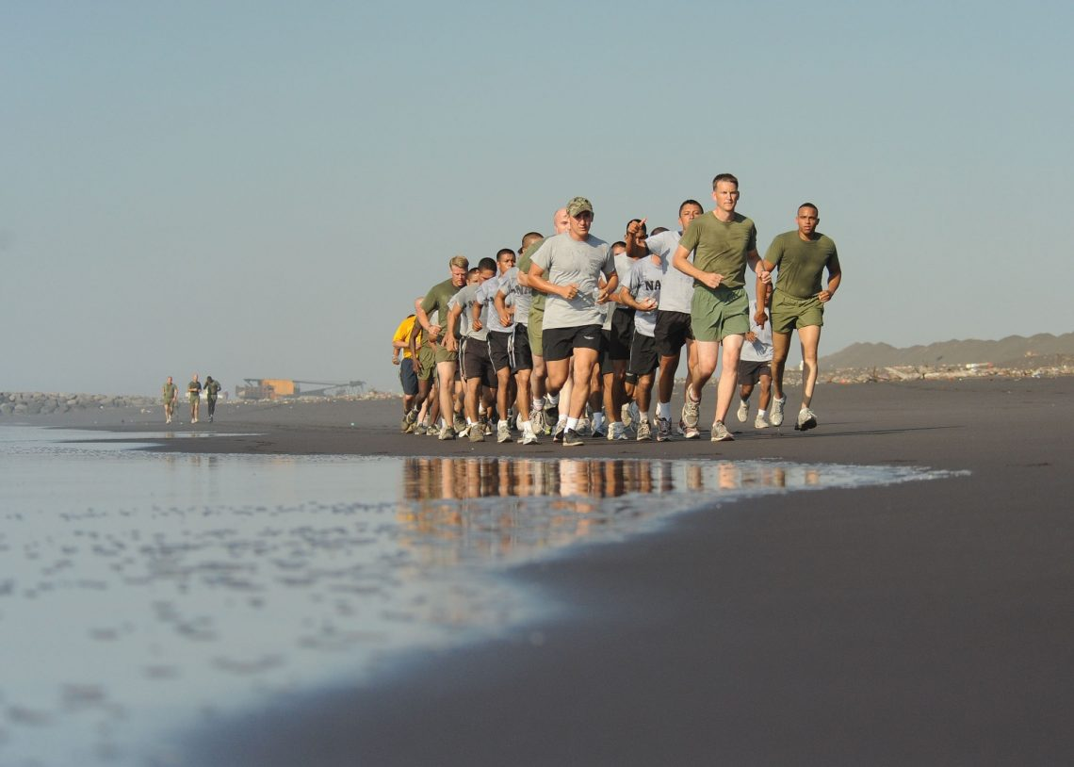
Artık kulüplerde, 12-45 yaş arası her vatandaş, zorunlu tutulan beden terbiyesi idmanlarını yapacaktır.
Notes:
Beden Terbiyesi Kanunu’nun 4. maddesi, gençlerin boş vakitlerinde gençlik grupları ya da kulüplerine girmeleri ve beden terbiyesi faaliyetlerine katılmalarını zorunlu tutmuştur. Bu madde ile getirilen zorunluluk, Cumhuriyet rejiminin vatandaşın boş zamanlarını dahi denetim altında tutarak, medeniyet projesine eklemlenmelerini çabuklaştırmak ve kolaylaştırmak anlayışına denk düşmektedir. Bu tür faaliyetleri yürütecek kulüpler ve gruplar bile yine devlet denetiminde olacaktır.
Beden Terbiyesi Nizamnamesi, mevcut spor kulüplerinin Beden Terbiyesi Kanunu’na intibak ederek, isimlerini gençlik kulüpleri olarak değiştirmesini öngörmektedir. Halihazırdaki veya kurulması planlanan kulüplerin askeri bir hiyerarşiye tabi olmaları istenmektedir. Bunu yapmazlarsa, resmen sportif faaliyetlerde bulunamayacaklardır. Nizamname ile getirilen bu yenilik, spor kulüplerinin anlamlarını, görev ve sorumluluklarını yeniden tanımlayarak, onları bir gençlik teşkilatının mahalli şubelerine indirgemiş olmaktadır. Artık kulüplerde, 12-45 yaş arası her vatandaş, zorunlu tutulan beden terbiyesi idmanlarını yapacaktır.
Gençlik kulüplerinin hedef kitlesi daha çok eğitim sisteminin dışına düşmüş vatandaşlardır. Kulüpler sadece sportif faaliyetlerle ilgilenmeyip, sağlık ve askerlik alanlarındaki çalışmalara da katkıda bulunacaklarından, Beden Terbiyesi Genel Direktörlüğü tarafından, kulüplerin isimlerinden “spor” kelimesinin kaldırılması istenmiştir. Ayrıca, bir beden terbiyesi uzmanının yanı sıra, bir “milli müdafaa amiri” de kulüplerin çatısı altında istihdam edilecektir. Spor kulüplerine yönelik bu yaklaşım, federasyonlar için de geçerlidir.
Beden terbiyesi faaliyetleri zorunlu olanlar ve olmayanlar olarak ikiye ayrılmıştır. Zorunlu olanlar, cimnastik; atletizm; hentbol, voleybol ve basketboldan bir tanesi; yüzme ve denizcilik; izcilik; dağcılık ve kayaktır. Zorunlu olmayanlar ise futbol; güreş ve boks; bisiklet ve motosiklet; tenis; eskrim; yelken ve kürek; ağır cimnastikler; halterdir. Futbol, takım sporu olarak takdir görmediğinden ikinci gruba ayrılmıştır. Onun yerine diğer takım sporları, dayanışma duygusu ve bir antrenör tarafından disiplin altına alınmayı öngördükleri için zorunlu tutulmuşlardır. Zorunlu sporların geri kalanları, fiziksel dayanıklılığı arttırmak, yüzme, tırmanma, koşma gibi beceriler edindirmek, karada ve denizde zor koşullarda ayakta kalabilmek, kendini ve başkalarını kurtarabilmek için bilgiler ve beceriler kazandırmak amacına yönelik olarak seçilmiştir.
Spor mükellefiyeti başlangıçta, 18-19-20 yaşlarındaki erkekler için öngörülmüştür. Ayrıca Ağrı, Bingöl, Bitlis, Erzincan, Hakkari, Siirt, Tunceli, Muş, Van vilayetleri kapsam dışı bırakılmıştır. Milli savunma açısından öneme haiz illerde, 15-17 yaş arası erkekler de mükellef sayılmaktadırlar. Bu kitlenin eğitimi için Türkiye çapında 470 gençlik kulübü ve 689 gençlik grubu oluşturulmuştur. Ancak, mükelleflerin geçimlerini sağlamak için çalışmaları gereği; antrenmanların keyifsiz ve yorucu olması; zor hava koşullarında yıpratıcı çalışmalar yapılması gibi sebeplerle beden terbiyesi mükellefiyeti amaçlanan yoğunlukta, tempoda ve istenilen başarıyla gerçekleştirilememiştir. Bu mükellefiyet her şeye rağmen, savaşın bittiği 1945’e kadar uygulanmış, 1964’e kadar yürürlükte kalmış, o yıl Danıştay’ın uygulamayı 1961 Anayasası’ndaki “şahsi haklar” bölümüne aykırı bulmasıyla tamamen kaldırılmıştır.
Savaş yıllarında spor ulusal ve uluslararası boyutta önemini kısmen kaybeder ve dolayısı ile federasyon faaliyetleri düzensiz ve özensizdir; elit sporcular yetiştirmeye ve profesyonelliğe önem verilmez. Ayrıca sporun eğlence için yapılan bir faaliyet olarak da görülmesine zaman vardır. Dolayısıyla, daha çok toplumun, özellikle de gençlerin fiziksel güçlerinin ve yeteneklerinin arttırılması üzerinde durulması, zamanla kışlada, okullarda, derneklerde ve benzeri kurumlarda sporu beden terbiyesi ve askerlik pratikleriyle birleştiren uygulamaların hayata geçirilmesini beraberinde getirmiştir. Sağlıklı nesiller yetiştirme arzusunun bu uygulamaların hedeflerinden olduğunu eklemek gerekir.
Burada kadınlara düşen rol de her şeyden önce spor yaparak sağlıklı evlatlar doğuran anneler olmak ve spor bilincini çocuklarına taşımaktır (Yarar, 2006 ve 2009b).

Slide 32
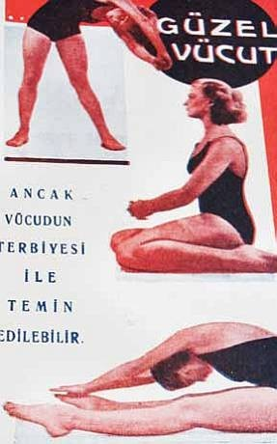
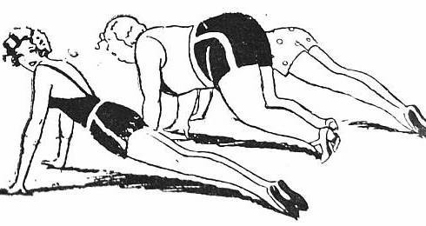
Kadın ve spor
Notes:
II. Dünya Savaşı öncesinde ve savaş yıllarında, Türkiye Cumhuriyeti’nin kurucularının Kıta Avrupa’sı, özellikle de Almanya ve İtalya’yı takdirle izledikleri ve oradaki birçok uygulamayı Türkiye’ye adapte etmeye çalıştıkları görülmektedir.. Doğum ve çocuk sağlığı gibi konular gündeme geldiğinde, sorumluluk kadınlara yüklenir. Irkın ıslahı için onu dünyaya getirecek olan annenin bizatihi kendisinin sağlıklı, güçlü ve güzel olması gereği üzerinde durulmuştur. Bu bakımdan, anne adaylarının beden terbiyesi faaliyetlerine katılmaları hayati önemde görülmüştür. Kadınları spora teşvik eden söylemler, büyük ölçüde, ırkın ıslahına katkıda bulunarak yurt hizmeti görecek olmaları argümanı üzerine kurulmuştu (Yarar, 2006).
Buradaki temel meselelerden biri de sağlıklı ve üretken bir nüfus yetiştirmektir. Yeni ulus devlet için spor, nüfusu düzenlemek için Foucault’nun deyimiyle bir beden teknolojisidir.

Slide 33
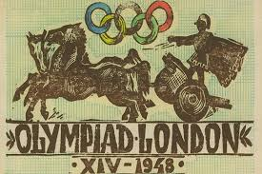
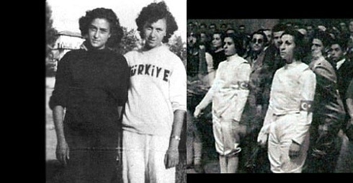
Kadın Sporcular
Notes:
Erken Cumhuriyet döneminin sayıları az olan sporcu kadınlarının kayda değer bir özelliği de, birden çok branşla uğraşmalarıdır. Örneğin atletizmle ilgilenen bir kadın sporcu, 100 m., 400 m., 5 bin m. koşabilmekte, gülle veya cirit atabilmekte, engelli koşulara katılabilmektedir. Ya da yüzmeyle ilgilenen bir kadın sporcu, yüzme sporunun her kategorisinde yarıştığı gibi, kürek takımında da yarışmaktadır. 1936 doğumlu Güneş Çapa, Fenerbahçe’de 1954’te basketbola başladığını, bilahare voleybolla da ilgilendiğini söylemektedir. 1932 doğumlu Üner Teoman Uysal (Ulupınar) 1948 Londra Olimpiyat Oyunları’na katılan Türk kafilesindeki tek kadın sporcu olarak dikkat çeker.

Slide 34
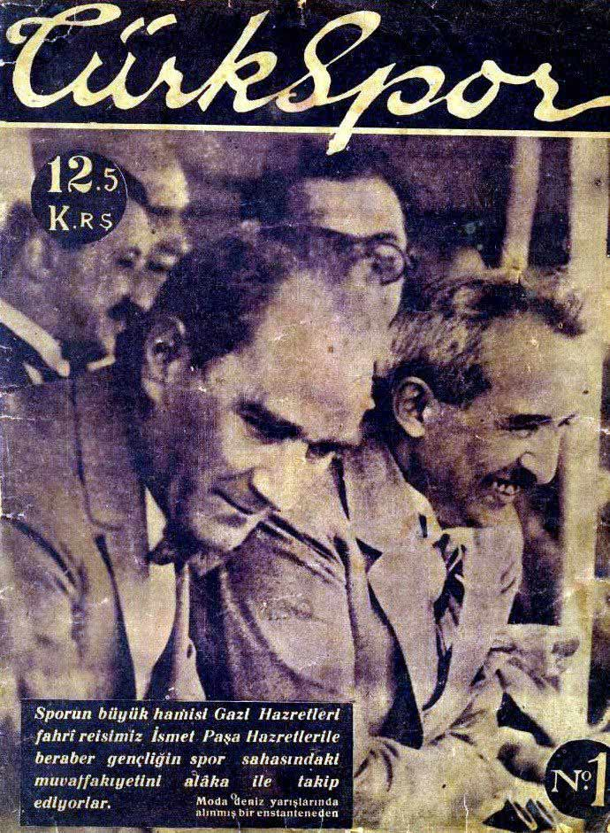
Bitirirken
Notes:
Cumhuriyetin kuruluş yıllarına ve Atatürk’ün liderlik dönemine karşılık gelen 1920 ve 1930’lu yıllar, sadece ülkemizde değil tüm dünyada önemli siyasal ve toplumsal dönüşümleri de beraberinde getirmiştir. İki Dünya Savaşı arasında başta kıta Avrupası olmak üzere tüm dünyada hızlı bir toplumsal değişim yaşanmıştır.
Yeni kurulan çağdaş Türkiye Cumhuriyeti de bu değişime bir biçimde uyum sağlamaya çalışmış, varlığını korumak ve güçlendirmek adına tüm bölgesel ve küresel siyasal hareketlerle ilişki içerisinde olmaya önem vermiştir. Bu dönemde Atatürk önderliğinde kurulan Cumhuriyet Türkiye’sinin en önemli çalışmalarından birisi de, genç nüfusa sahip Türk toplumunun, bedenen, ruhen ve zihnen sağlıklı bir biçimde gelişmesini temin edecek, kurucu ideolojinin esaslarını benimsetecek bir eğitim sistemi kurmak olmuştur.
Mustafa Kemal Atatürk önderliğinde kurulan Cumhuriyet Türkiye’sinin en önemli çalışmalarından birisi de, genç nüfusa sahip Türk toplumunun, bedenen, ruhen ve zihnen sağlıklı bir biçimde gelişmesini temin edecek, kurucu ideolojinin esaslarını benimsetecek bir eğitim sistemi kurmak olmuştur.

Slide 35
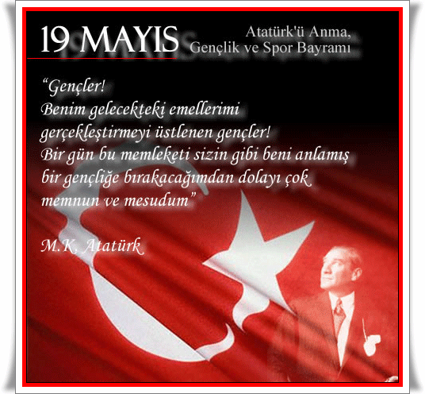
Saygı ve
Sevgilerimlee

